Slide 1
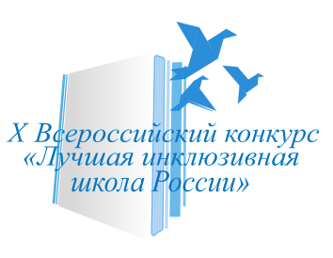
Х Всероссийский конкурс «Лучшая инклюзивная школа России – 2023»
ГАУ ДПО ЯО ИРО
кафедра инклюзивного образования,
старший преподаватель
Отрошко Г.В.

Slide 2
Конкурс проводится в целях повышения активности:
образовательных организаций в развитии и внедрении практик инклюзивного образования;
организаций отдыха детей и их оздоровления – в развитии и внедрении практик инклюзивного отдыха и оздоровления;
в целях распространения позитивного опыта и трансляции инклюзивных практик/ технологий.
Основными задачами Конкурса являются:
аккумулирование и анализ существующих практик инклюзивного общего образования;
аккумулирование и анализ существующих практик инклюзивного отдыха и оздоровления детей;
привлечение внимания педагогического сообщества к включению обучающихся с ограниченными возможностями здоровья, с инвалидностью в систему общего образования; детей - инвалидов, детей с ограниченными возможностями здоровья – в систему отдыха и оздоровления;
привлечение внимания общественности к развитию инклюзивного подхода в образовании, в организации отдыха и оздоровления.

Slide 3
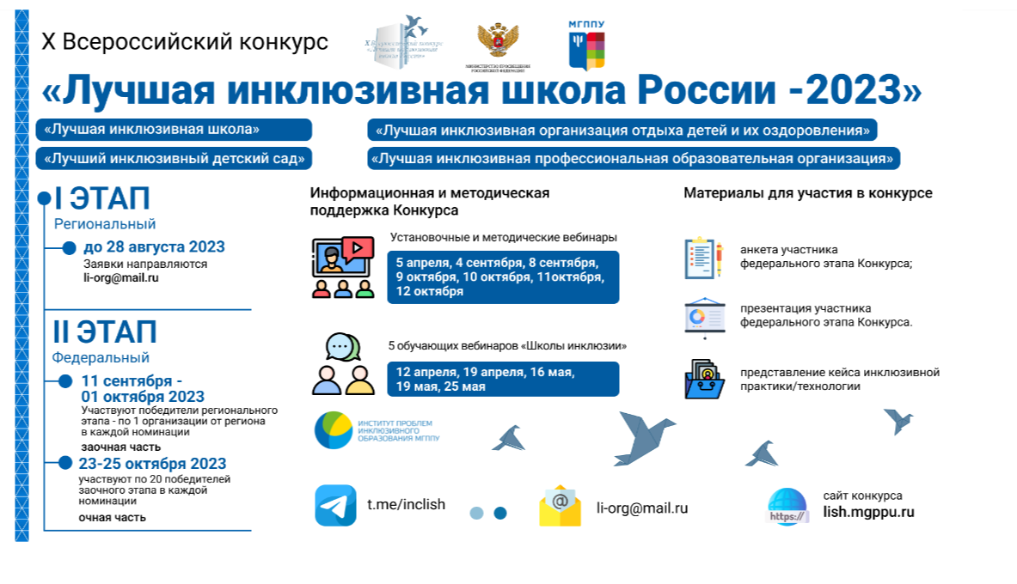

Slide 4
Сроки | Мероприятия | Место проведения
10.04, 12.04, 19.04 | методические семинары | Интернет Мираполис https://lish.mgppu.ru/
17.04 | публикация Положения о региональном этапе Конкурса | Сайт ГАУ ДПО ЯО ИРО http://www.iro.yar.ru/index.php?id=24
24.04 – 28.04 | прием заявок от образовательных организаций | Кафедра инклюзивного образования ГАУ ДПО ЯО ИРО olgasemionova@yandex.ru osen-gal@rambler.ru
29.04 – 12.05 | работа конкурсной комиссии по оценке материалов участников | Интернет
15.05 | объявление результатов регионального этапа, награждение победителей | ГАУ ДПО ЯО ИРО Интернет-трансляция

Slide 5


Номинации Конкурса
Лучший инклюзивный детский сад
Лучшая инклюзивная школа

Slide 6
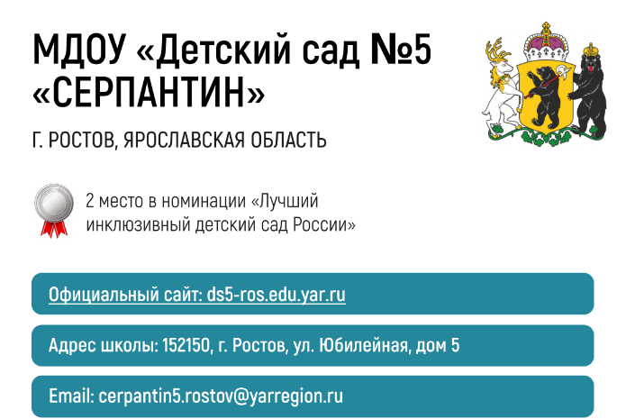
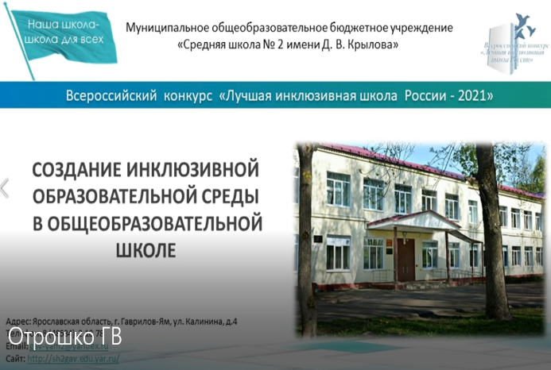
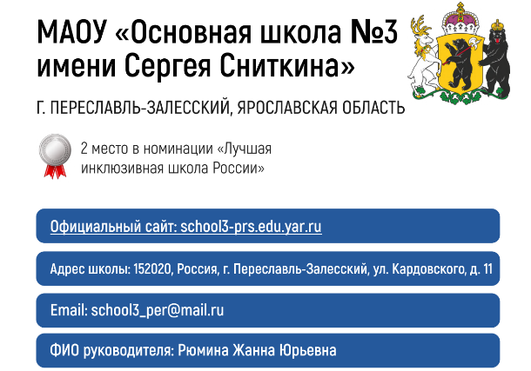
Ярославская область в конкурсе
«Лучшая инклюзивная школа России»
2018 - МАОУ «ОШ № 3 им. Сергея Сниткина» – г. Переславль-Залесский – 2 место
2019 – МДОУ «Детский сад № 5 «Серпантин» - г. Ростов – 2 место
2021 – МОБУ «СОШ № 2 им. Д.В. Крылова» – г. Гаврилов-Ям – лауреат федерального этапа конкурса

Slide 7
Предлагаем вам для лучшей подготовки к конкурсным испытаниям принять участие в обучающих вебинарах Школы инклюзии-2023.
Вы сможете познакомиться с успешными практиками по созданию и развитию инклюзивной образовательной среды в разных образовательных организациях, задать свои вопросы, получить рекомендации.
12 апреля 10.00 мск Создание инклюзивной образовательной среды в профессиональных организациях
19 апреля 10.00 мск Создание инклюзивной образовательной среды в организациях оздоровления
16 мая 10.00 мск Создание инклюзивной образовательной среды в общеобразовательной организации
19 мая 10.00 мск Создание инклюзивной образовательной среды в детском саду
25 мая 10.00 мск Представление практики/педагогической технологии на основе доказательного подхода

Slide 8
Приглашаем вас
принять участие в конкурсе!

